Slide 1
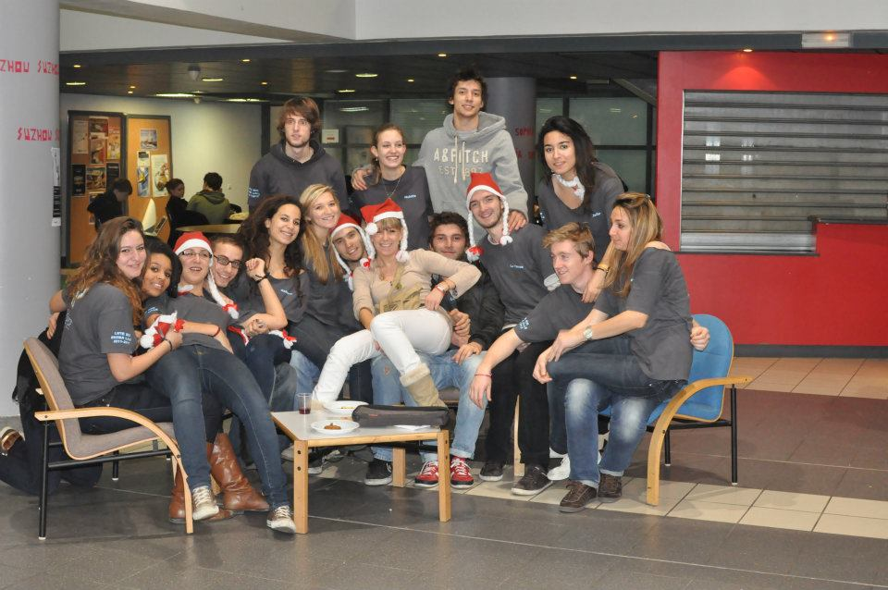
Bang Over Le journal

Slide 2
Cher camarade Skémien, Nous arrivons bientôt au terme des campagnes … A ce titre nous voulions partager avec toi une petite rétrospective des derniers mois en compagnie des BangOver. Retour en arrière …

Slide 3
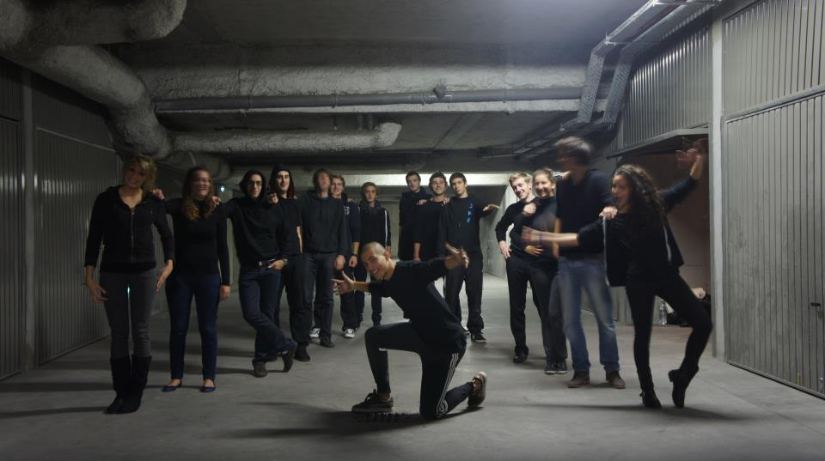
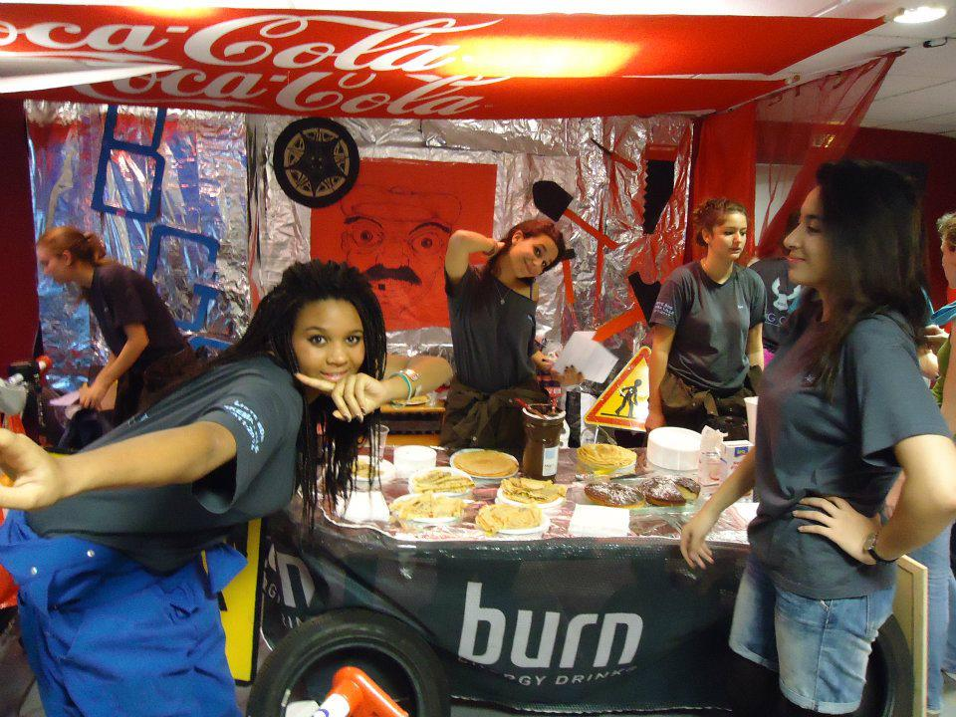
Le 16 Novembre 2011, les BangOvers postent leur vidéo de pré-dévoilement sur facebook. Après avoir été assez discrets, ils décident de monter une chorégraphie en portant des masques blancs pour cacher leur identité. S’en suit le dévoilement des listes et la mise en scène associé des BGO. Lien de nos vidéos : Vidéo de pré-dévoilement Vidéo de dévoilement
Puis, l’évènement le plus attendu après le dévoilement : le PCFat.
Une expérience que les BGO n’oublieront jamais et grâce à laquelle ils ont pu partager avec les skémiens, offrir des repas , des animations, des cadeaux (un IPAD 2, ton poids en coca, et des places VIP pour Lille – St Etienne).
Aux menus de ces 3 jours du PCFat : Coca, Minute maid et Burn à volonté, poulet au curry, sushis et saumon rolls, crêpes au nutella, gâteaux gourmands …

Slide 4
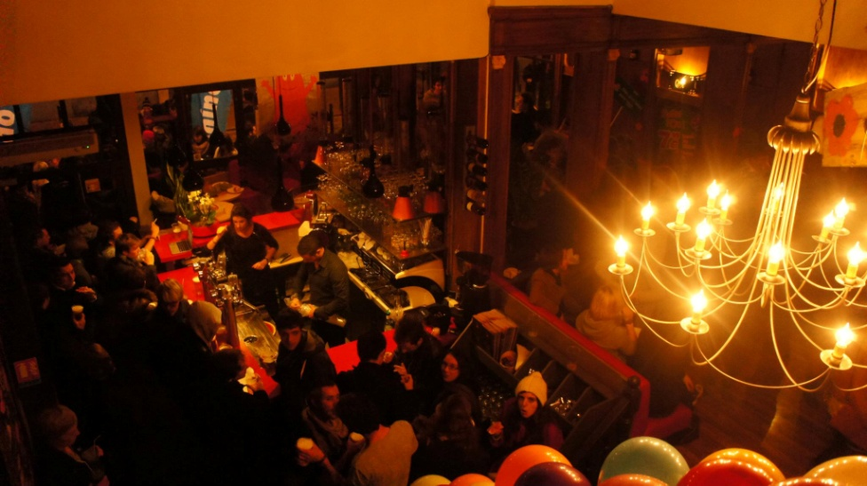
Le Lundi 28 Novembre, les BangOver ont organisé un apéro pour réunir tous les skémiens autour d’un verre. Le Bar Casa Del Campo a été privatisé sur deux étages pour l’occasion et décoré aux couleurs des années Sixties! Un seul mot d’ordre : aucun polos ou t-shirts de listeux et open pizzas pour tout le monde. Cette soirée est restée gravée dans le cœur des BGO!
Lien de la vidéo : Apéro Casa Del Campo

Slide 5
Après le PCFAT, BangOver a organisé deux appart’athons chez deux BGO. Nous avons d’abord piétiner le parquet en dansant sur le rythme du son de la soirée bulles « Ca va buller » puis nous nous sommes (dans le respect ;)) déchainés lors de la seconde soirée avec pour thème « SkemaSutra »
Pendant les révisions de nos 2A et lors d’évènements particuliers, les BGO ont organisé des distributions de crêpes, mignardises, croque-monsieurs et bonnes-mamans à volonté. Ces délices ont été livrés dans l’enceinte de l’école en fonction des commandes sur facebook et distribués avec des boissons lors de buffets!

Slide 6
Courant Décembre, la Bang’Oloc (Big Bang / Sam / Bart) a organisé un tournoi de cuisine et de jeux vidéos auquel les BangOvers ont participé. En arrivant premier aux deux tournois, les BGO ont eu le privilège d’organiser la soirée de fermeture de la Bang’Oloc « La Big Bang’oloc aBart Sam’ dernière carte ». Près de 200 invités ont pu apprécié une soirée sur le thème Galaxie! Les BGO ont pris plaisir à l’organiser et remercie une nouvelle fois les participants!

Slide 7
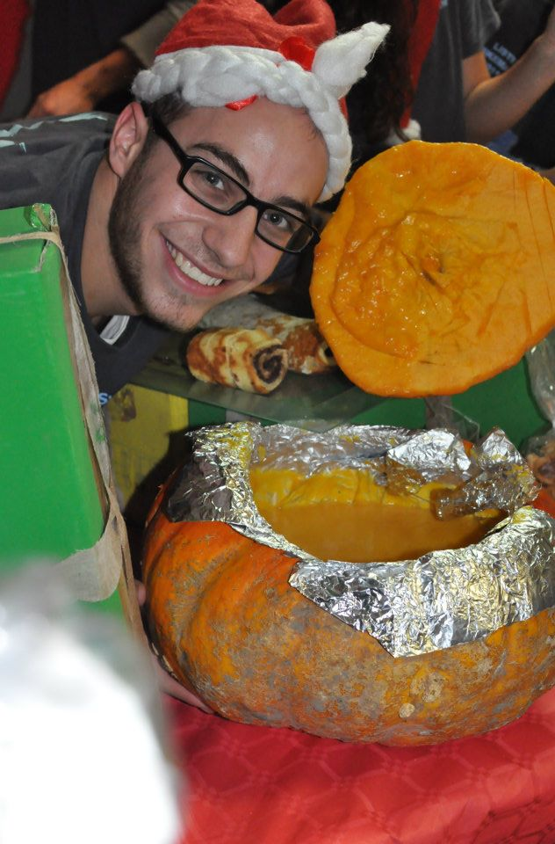
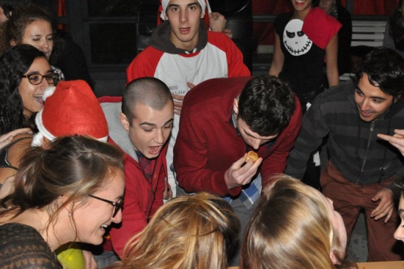
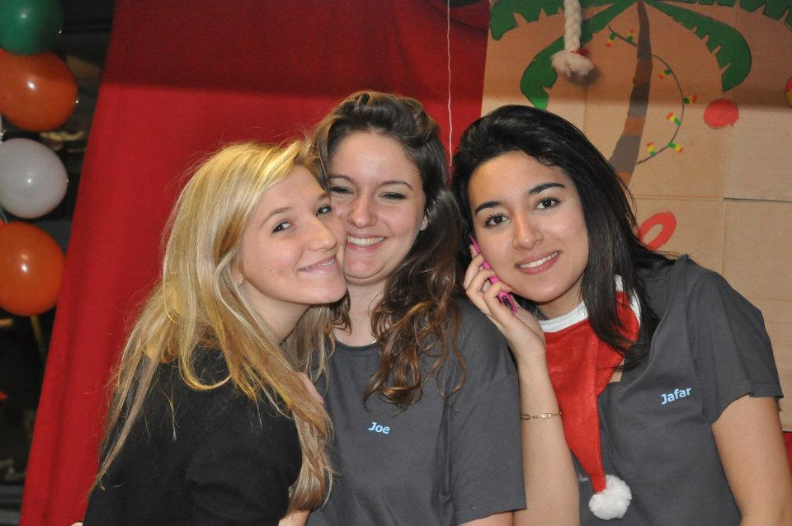
Pour finir l’annEe 2011 …
Le Défi
de Noël
Lors de ce défi, chacune des listes s’est démenée pour offrir aux étudiants la meilleure journée qui soit. A travers leurs plats (soupe au potiron, pâtisseries), leurs animations, leur décoration, leur chant et leur esprit les BGO ont eu à cœur de vous satisfaire. Vous nous avez honorés en nous offrant la première place au classement Esprit de Noël et nous vous en remercions une nouvelle fois !!

Slide 8
Du 7 au 14 Février, 350 personnes ont eu la chance de vivre le Sémi-ski organisé par le BDS Skorporation. Chaque jour, une liste a organisé sa journée d’animation, son apéro et sa soirée. Tous les participants gardent un souvenir inoubliable de ce moment et les BGOs souhaitent partager ceci avec vous à travers quelques photos. Retour en arrière …
Le Sémi-ski
Lien des vidéos du Sémi : Enquête exclusive BGO : Le Sémi-ski Journée d'animation Sémi-ski

Slide 9
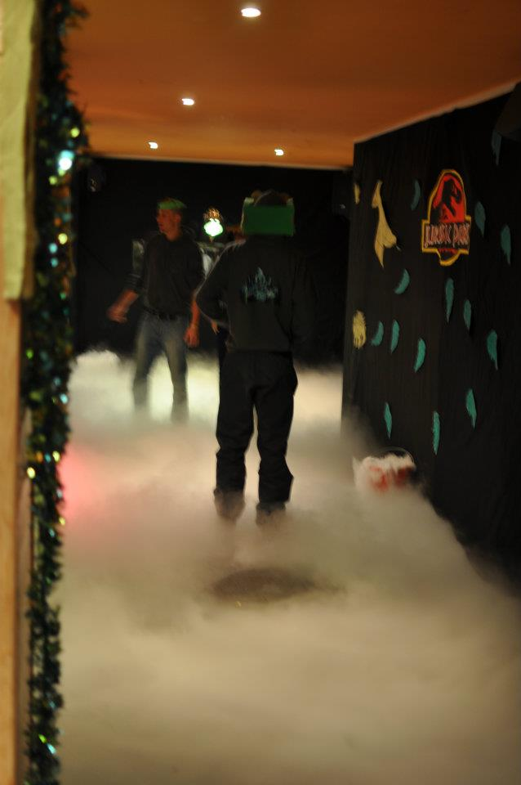
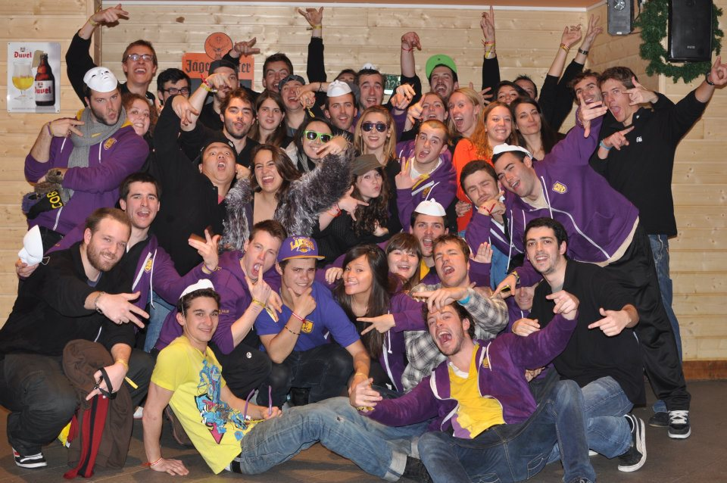
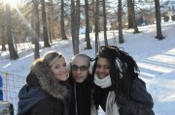
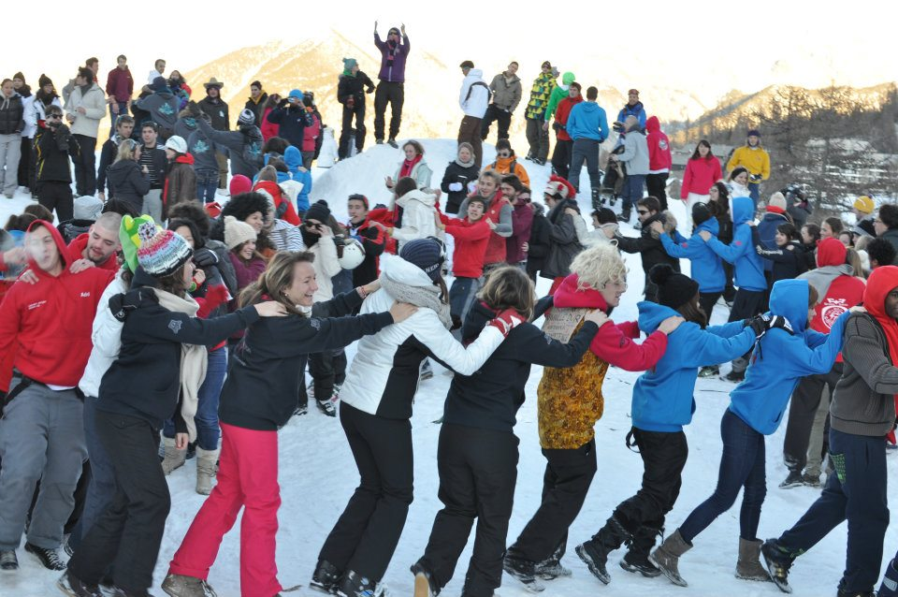
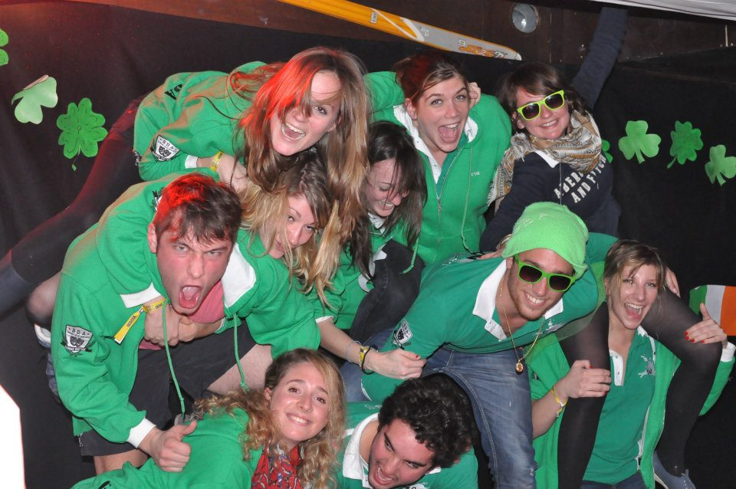
SEMI-SKI

Slide 10
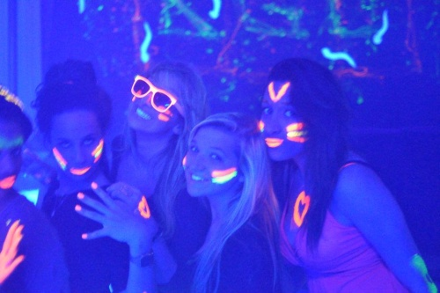
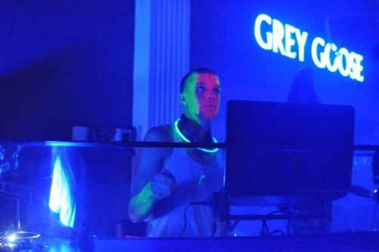
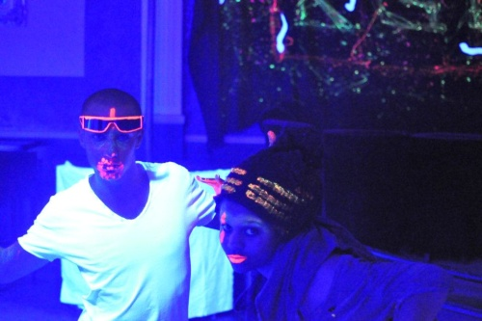
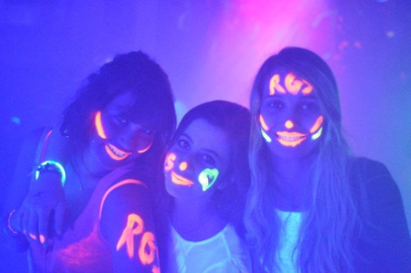
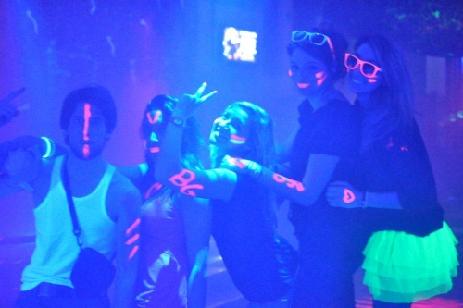
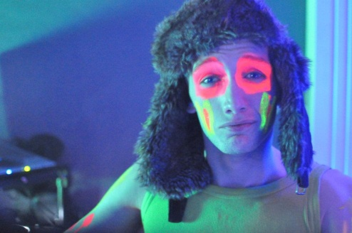
Soirée de Pré-Campagne
Un aperçu de la soirée en vidéo: Soirée Fluorgasmique
Le Jeudi 19 Janvier, les BGO ont organisé leur soirée de Pré-campagne sur le thème « Fluorgasmique » afin de rassembler tout le monde autour d’une ambiance Fluo & déjantée. Nous nous sommes réjouis de vous voir tous danser sur le son de notre DJ (alias Bomy)! Des souvenirs inoubliables …

